Slide 1
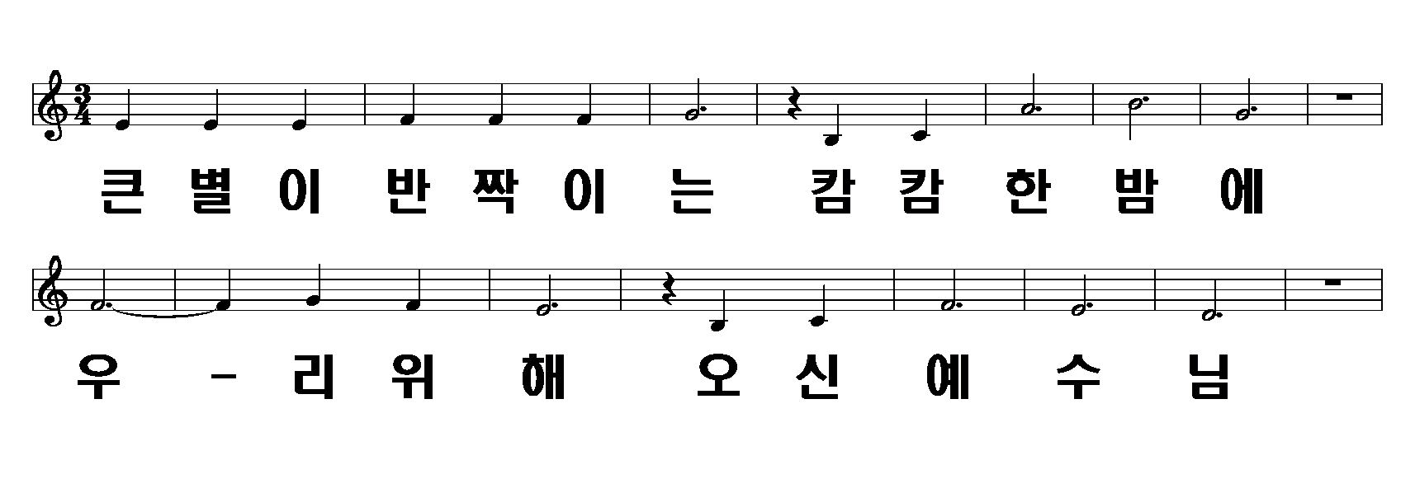
나의 예수님
1/4

Slide 2
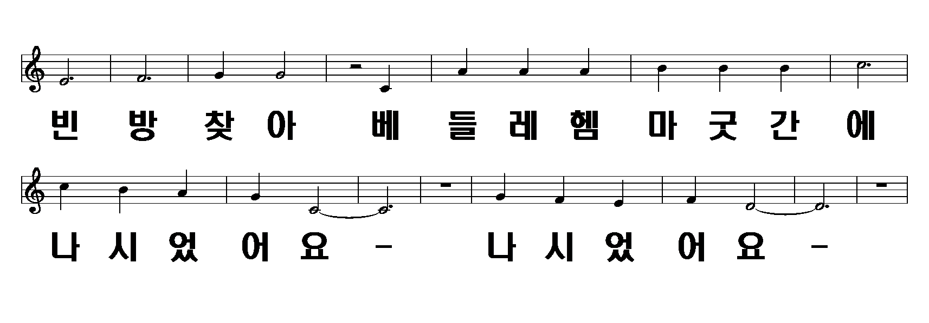
나의 예수님
2/4

Slide 3
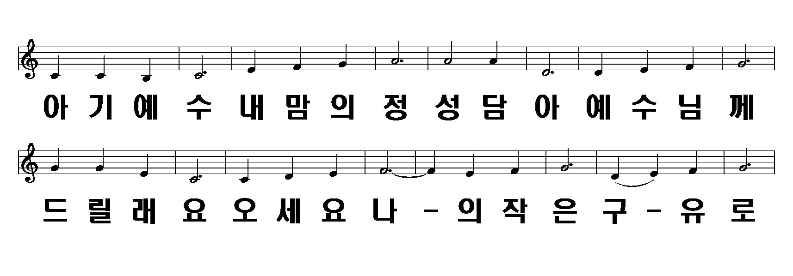
나의 예수님
3/4

Slide 4
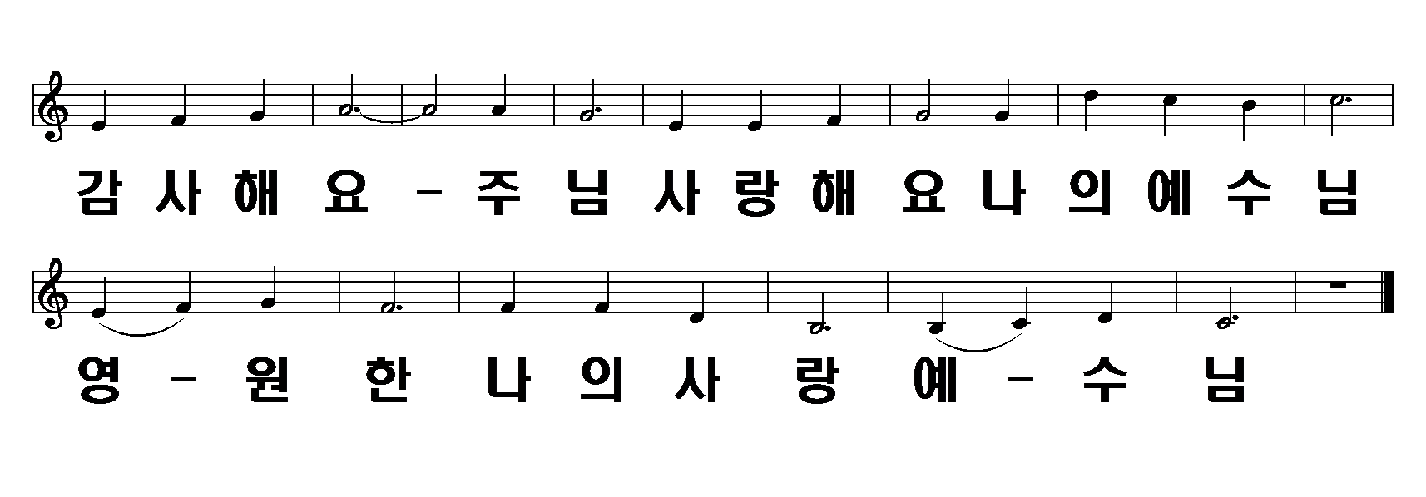
나의 예수님
4/4

